Slide 1
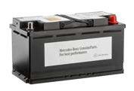
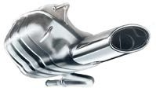
Motor.
Produkt | Výhody pro Vaše zákazníky | Výhody pro Vás | Praktický tip | Produkt | Výhody pro Vaše zákazníky | Výhody pro Vás
Klínový řemen a | Dlouhá životnost díky nízkému | Precizní sladění s pomocnými agregáty jako alternátor, | Originální vícedrážkový klínový řemen Mercedes‑Benz | Zapalovací svíčky. | Vysoce kvalitní struktura dílů díky použití | Speciálně vyvinuto a otestováno
řemenový pohon. Velice nízká hlučnost a eliminace skřípání. | mechanickému opotřebení. Snižuje riziko následných škod. | vodní čerpadlo a kompresor má životnost _{Optimálně sladěny s motorem} klimatizace. minimálně 90 000 km (při normálním _{– pro větší výkon,} ^{namáhání).} nižší spotřebu paliva Mercedes‑Benz by s ním mohl objet _{a dlouhou životnost} zeměkouli více než dvakrát. _{motoru.} |  |  | extrémně odolných materiálů s dlouhou životností. Účinné, ekologické spalování. | pro každý typ motoru Mercedes-Benz.
Startovací akumulátor.
Kompletně bezúdržbový, vysoce výkonný produkt s dlouhou životností.
Výhody technologie AGM:
Třikrát delší životnost díky vysoké cyklické odolnosti a chemické stabilitě.
Obzvláště dobré vlastnosti při studeném startu.
Vysoká výkonnost, a tudíž optimální vhodnost pro vozidla s náročnou výbavou.
Odolnost vůči úplnému vybití.
Nižší samovybíjení.
100% bezpečnost proti převrácení a úniku elektrolytu.
Výhody technologie na bázi olova/vápníku/stříbra:
Až o 20 % delší životnost oproti běžným akumulátorům.
Lepší odolnost při jízdách na krátké vzdálenosti a větší spolehlivost při studeném startu než běžné akumulátory.
S originálním startovacím akumulátorem Mercedes‑Benz získává Váš zákazník vysoce kvalitní produkt,
který je optimálně sladěn s potřebou energie v jeho vozidle a který lze skladovat déle než běžné akumulátory (IAM).
AGM je zkratkou Absorbent Glass Mat (tj. absorpční skelná vata).
Tento materiál je v akumulátoru napuštěn kyselinou sírovou (elektrolytem). Oproti normálním akumulátorům vozidel není v akumulátoru AGM žádná kapalina, která by například při nehodě mohla vytéct.
Akumulátory AGM jsou optimální
pro vozidla vybavená mnoha elektrickými spotřebiči a vhodná pro funkci start‑stop.
Žhavicí svíčky.
Podporují rychlé startování motoru a účinný, ekologicky šetrný průběh zahřívací fáze.
Tím, že se rychle dosáhne optimální provozní teploty, snižují originální žhavicí svíčky Mercedes‑Benz riziko zanesení sazemi.
Speciálně vyvinuty a otestovány pro každý typ motoru Mercedes-Benz.
Tlumiče výfuku.
Nejvyšší úroveň tlumení výfuku, aniž by docházelo k omezení výkonu motoru.
Dlouhá životnost, a tím pádem vysoká hospodárnost.
Vyvinuty a vyladěny speciálně pro vozidla Mercedes‑Benz.
Komplexní a stabilní struktura díky vysoce kvalitní ušlechtilé oceli V2A.
Originální tlumiče výfuku Mercedes‑Benz mají ideální rozměrovou přesnost pro naše modely Mercedes‑Benz, což umožňuje rychlé provádění oprav.
U produktů s tímto symbolem bylo provedeno srovnání s konkurenčními produkty. Na následujících stránkách najdete výběr z výsledků testů.
Originální díly Mercedes-Benz | Údržba a opotřebení

Slide 2
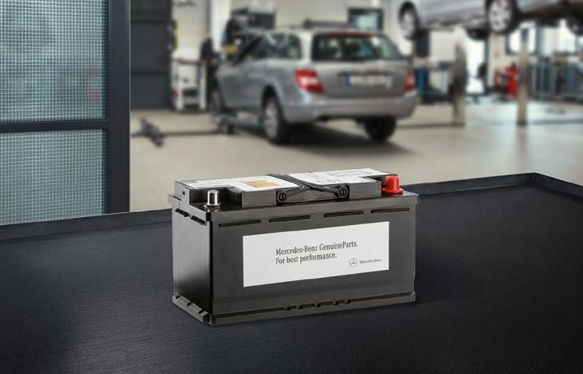
Porovnání s konkurencí: startovací akumulátor (technologie AGM).
Originál vs. konkurence.
Do vozidel se ve stále větší míře instalují elektrické spotřebiče náročné na příkon, jako jsou asistenční systémy a zábavní produkty. Ty zvyšují komfort, ale i nároky na akumulátor. Nezávislá certifikovaná zkušební laboratoř společnosti DEKRA – Batterieingenieure GmbH – byla pověřena
společností Mercedes‑Benz Group AG, aby otestovala a porovnala náš originální startovací akumulátor Mercedes-Benz A 001 982 82 08 s pěti srovnatelnými konkurenčními produkty z Německa a USA. Závěr: originální startovací akumulátor Mercedes-Benz přesvědčivě obstál ve všech testech.
Test cyklů s hloubkou vybití 17,5 %. Tento test odpovídá reálným podmínkám. Akumulátory prošly za 18 týdnů 1530 cykly nabíjení a vybíjení s hloubkou vybití 17,5 %. Přitom měl originální startovací akumulátor Mercedes-Benz ze všech testovaných akumulátorů nejmenší ztrátu hmotnosti / únik elektrolytu. Společně s jedním konkurenčním produktem měl originální startovací akumulátor Mercedes-Benz nejnižší nabíjecí faktor – k nabíjení potřebuje nejméně energie. I po tomto testu zvládá akumulátor bez problémů studený start a přesvědčí svou cyklickou odolností a dlouhou životností.
Test příkonu proudu 1 a 2. V tomto testu se ověřuje, jak rychle umí akumulátor přijímat potřebný proud po hlubokém vybití a v různých stavech vybití. Čím rychlejší nabíjení, tím vyšší příkon proudu během fází rekuperace. Testy ukázaly následující:
Originální startovací akumulátor Mercedes‑Benz umí rychle a účinně opět přijímat elektrický proud. Dokáže velmi rychle doplnit odebranou energii (např. při zastavení na semaforech), a tudíž podporuje funkci start-stop moderních vozidel Mercedes-Benz. Tím lze ušetřit palivo.*
* U málo jezdících řidičů to odpovídá částce 40 až 140 EUR za rok a u často jezdících řidičů pak částce 80 až 280 EUR za rok. Výpočet vychází z těchto předpokladů: málo jezdící řidič = 15 000 km ročně, často jezdící řidič = 30 000 km ročně; průměrná cena benzínu 1,35 EUR/l;
úspora paliva 0,2 l/100 km s funkcí start-stop u čtyřválcového zážehového motoru s manuální převodovkou; úspora paliva 0,7 l/100 km s funkcí start-stop u šestiválcového zážehového motoru s automatickou převodovkou podle NEDC s 20% podílem stání.
Shrnutí výsledků najdete zde:
Předběžné testy. V předběžných testech se zjišťuje, zda naměřené hodnoty akumulátorů odpovídají uvedeným jmenovitým hodnotám (kapacita a proud). Originální startovací akumulátor Mercedes-Benz má lepší schopnost dodávat proud než většina akumulátorů od jiných výrobců, a tudíž nabízí vyšší startovací výkon.
I v průběhu času (po 10 a po 30 sekundách zkoušení) prokázal tento akumulátor dobrou schopnost dodávat proud. Akumulátor má dostatečnou energii pro nastartování motoru. Při měření rezervní kapacity překročil originální startovací akumulátor Mercedes-Benz požadovaný čas vybíjení skoro o 25 %.
PŘEDBĚŽNÉ TESTY
Měření kapacity 1 (kapacita při dodání)
Test studeného startu 1
Měření kapacity 2
Test studeného startu 2
Měření kapacity 3 / měření rezervní kapacity
Test studeného startu 3
Test cyklů s hloubkou vybití 50 %. Při této náročné zkoušce je akumulátor po několikadenním hlubokém vybíjení a opětovném nabíjení vybit na 50 % své kapacity a poté podroben testu zahrnujícímu 360 cyklů. Přitom se testuje, jak často se akumulátor může vybít a nabít o 50 %. V něm obstály pouze dva testované akumulátory – mezi nimi i originální startovací akumulátor Mercedes‑Benz. V porovnání vykazuje nejnižší nabíjecí faktor, a tudíž nejmenší ztrátu při nabíjení. V následném testu studeného startu při –18° C přesvědčivě vykázal
vysoké napětí více než 9 V. Studený start tedy dokáže bez problémů zvládnout.
Originální akumulátor Mercedes‑Benz má vysokou propustnost nabíjení. Je robustní a cyklicky odolný. Může se pochlubit dlouhou životností, která plně odpovídá interním požadavkům společnosti Mercedes‑Benz a která je vyšší než životnost některých testovaných konkurenčních produktů.
Výhody originálních startovacích akumulátorů Mercedes-Benz.
Poskytují vozidlu mnoho energie a dodávají spolehlivý výkon, a to i při nízkých teplotách Vyšší cyklická odolnost a delší životnost díky pokrokové technologii
Vhodný pro krátké i dlouhé trasy
Optimální příkon proudu a následně nižší spotřeba paliva u vozidel s funkcí start-stop a rekuperačním brzděním*
Vynikající výkon pro výkonné motory a kvalitně vybavená vozidla
Optimální sladění s energetickou potřebou příslušného vozidla
ŽIVOTNOST
Test cyklů s hloubkou vybití 50 %
Test cyklů s hloubkou vybití 17,5 %
VÝKON
Test příkonu proudu 1
Test příkonu proudu 2
Originální díly Mercedes-Benz | Porovnání produktů

